Slide 1

Представляємо підручник нового покоління
Рукопис підручника посів II місце у Всеукраїнському конкурсі.
Підручник виданий державним замовленням та для вільного продажу у видавництві «Генеза»

Slide 2
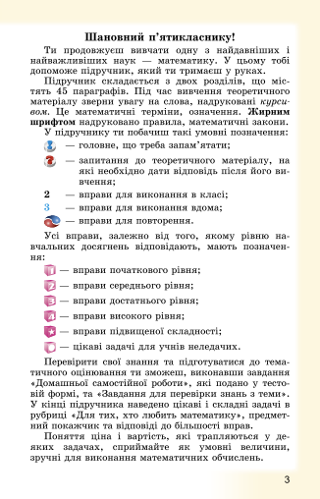
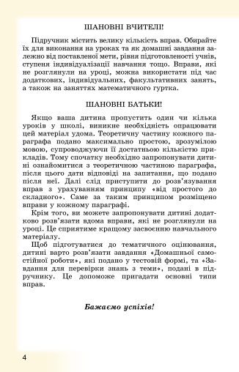
Підручник містить вступне слово до всіх сторін навчального процесу :учнів, вчителів і батьків

Slide 3
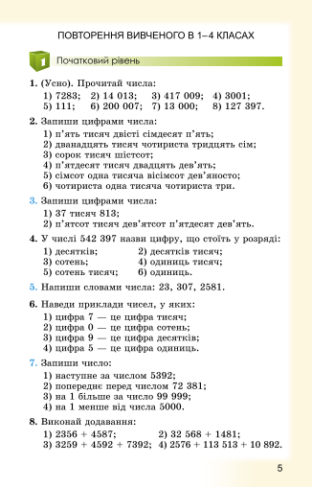
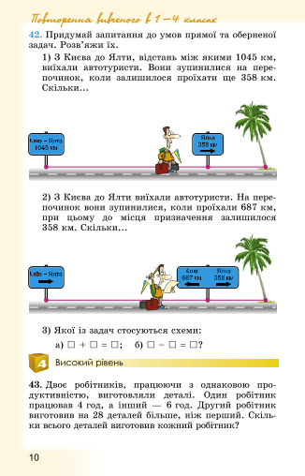
Підручник починається з повторення початкових класів.

Slide 4
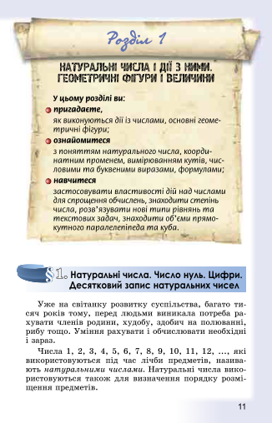
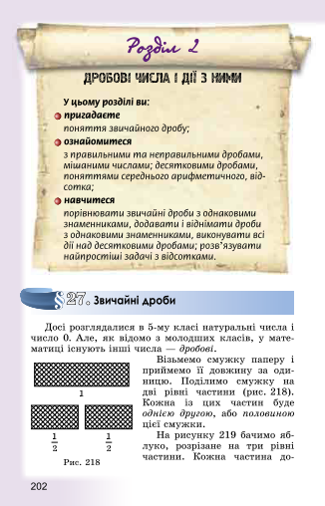
Підручник складається з двох розділів, назви й зміст яких відповідають програмі.
Кожен з них починається короткою мотивацією його вивчення

Slide 5
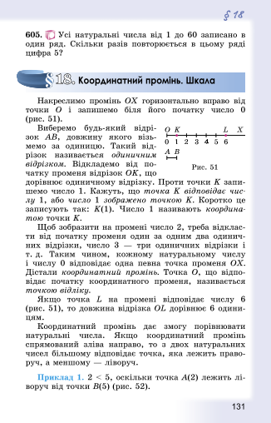
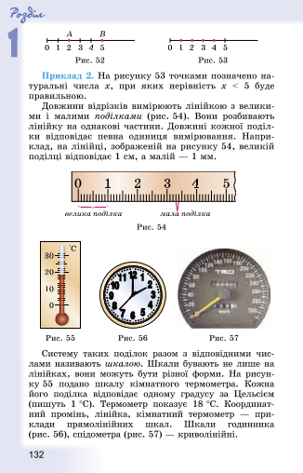
Лаконічне , але в той самий час повне пояснення теоретичного матеріалу, проілюстроване необхідною кількістю прикладів і задач. Текст підручника написано максимально простою, зрозумілою та доступною мовою.

Slide 6

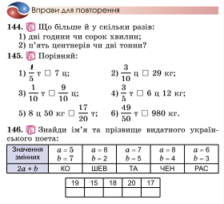
Після викладення теоретичного матеріалу подаються питання , які допоможуть цей матеріал краще засвоїти, перевірити знання учнів ( у тому числі й батькам ).
Після кожного параграфа подано вправи на повторення (серед яких зустрічаються як вправи на повторення раніше вивченого матеріалу 5-го класу, так і вправи на повторення початкових класів) . Також серед вправ на повторення є такі, що спрямовані на актуалізацію опорних знань для наступного уроку

Slide 7
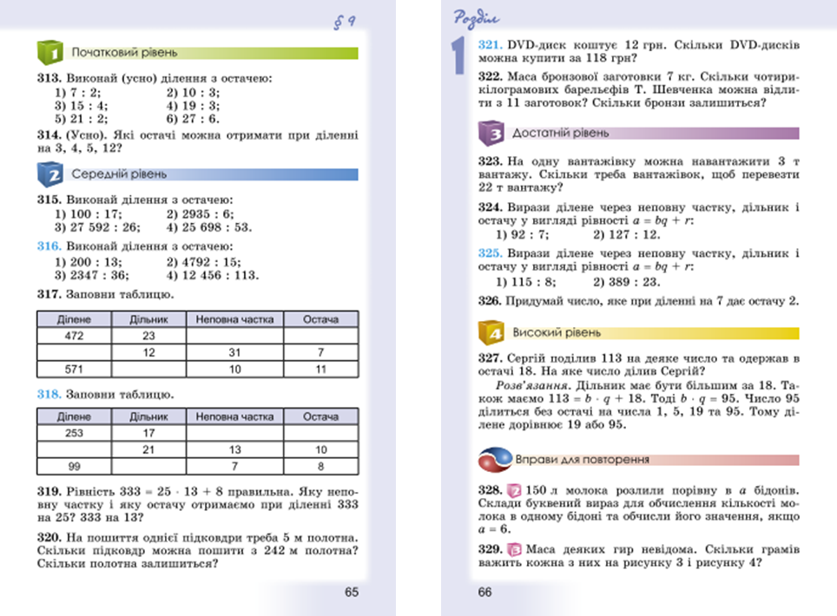
У підручнику запропоновано диференціацію на вправи початкового, середнього, достатнього, високого рівнів та виділено номери підвищеної складності . У кожному параграфі вправи розміщено з наростанням складності

Slide 8





У більшості параграфів кількість вправ подано з деяким перебільшенням. Це , разом з диференціацією вправ, дозволить вчителеві вибирати вправи для класних та домашніх робіт з урахуванням різного рівня розвитку дітей.
Підручник містить достатню кількість логічних вправ , вправ на розвиток інтелекту , задач та вправ , пов´язаних з історією, географією та культурою України та інших країн , що сприятиме всебічному розвитку особистості.

Slide 9
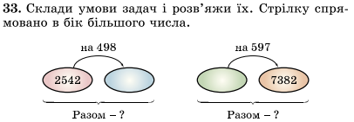

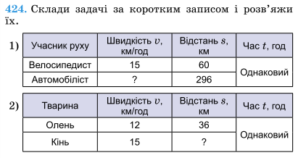
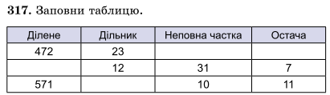
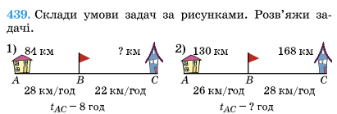
Велика кількість задач подається у вигляді схем, малюнків, таблиць, що є сучасною формою подачі інформації та сприятиме умінню учнів здобувати інформацію з різних джерел, засвоювати, поповнювати та оцінювати її , як це вимагає Державний стандарт базової і повної загальної середньої освіти

Slide 10
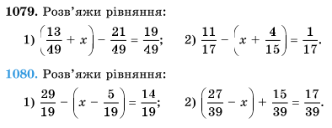
У підручнику запропоноване розумне співвідношення та чергування усних та письмових вправ,” технічних вправ” на відпрацювання певних навичок та логічних вправ , вправ на розвиток інтелекту.
Вправи кожного параграфу поділено на класні ( номери цих вправ подано чорним кольором) та домашні вправи ( номери цих вправ подано синім кольором)
У більшості параграфів підібрано найрізноманітніші вправи : на прості обчислення( усні та письмові) , обчислення значень буквеного виразу при відповідних значеннях букв, обчислення зручним способом, розв´язування рівнянь ( простих і складних) , велика кількість текстових задач, вправ, поданих у формі таблиць та схем , задач геометричного змісту, розвиваючи та логічні вправи тощо

Slide 11
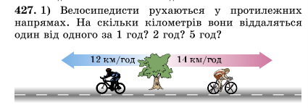
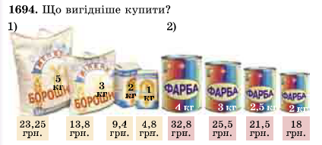
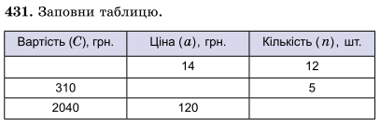



Підручник містить достатню кількість задач практичного спрямування : текстові задачі пов'язані з рухом тіла ( в тому числі з урахуванням течії), ціною товару , продуктивністю праці, геометричними вимірюваннями і побудовами. Велику увагу у підручнику приділено задачам економічного змісту.

Slide 12






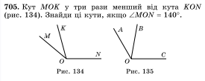


Підручник містить багато вправ , напрямлених на здобуття учнями пропедевтичних знаннь алгебраїчного і геометричного матеріалу

Slide 13
У відповідності з програмою до підручника включено параграфи «§12.Текстові задачі» та «§14.Комбінаторні задачі» .
Виходячи з того , що текстові задачі мають велике практичне спрямування , а , також, традиційно викликають труднощі у випускників молодших класів та учнів середніх класів автор вирішив за потрібне в окремому параграфі розглянути основні типи таких задач : залежність між швидкістю, часом і відстанню ( в тому числі при русі з урахуванням течії) ; ціною, кількістю і вартістю ; задачі ,пов'язані із продуктивністю праці
.
У підручник окремим , невеликим за обсягом, параграфом включено «§13.Розв’язування текстових задач за допомогою рівнянь»

Slide 14
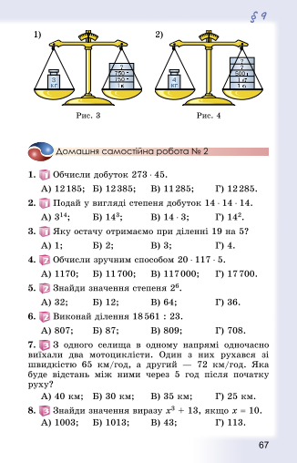
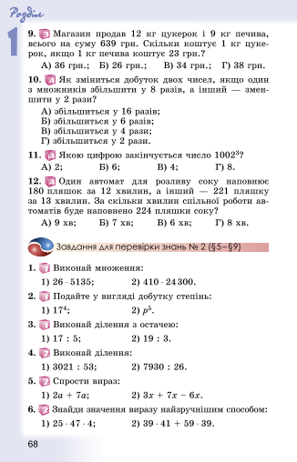
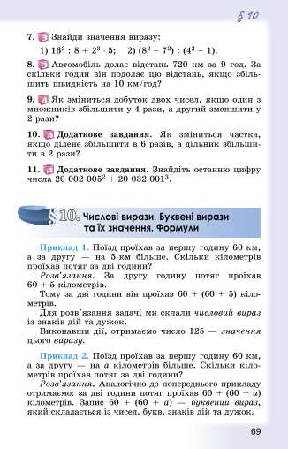
Після закінчення теми (блоку параграфів) подаються завдання «Домашньої самостійної роботи», які подано у тестовій формі та завдання для перевірки знань із цієї теми у формі тематичної контрольної роботи . Ці завдання можуть служити вчителям та учням зразком для проведення тематичної атестації ( як у традиційній формі, так і у тестовій формі).
.

Slide 15
До додаткових рубрик підручника слід віднести ознайомлення учнів з римською нумерацією (§1) , задачі підвищеної складності, що розташовані після основного матеріалу, задачі рубрики «Цікаві задачі для учнів неледачих»
Вивчення учнями властивостей суми кутів трикутника і нерівності трикутника не вимагається програмою, але цей матеріал доступний і цікавий для учнів. За його допомогою суттєво розширюється клас геометричних задач, посильних для п’ятикласників. Цей матеріал представлено у §21
У §2 учні дізнаються про подвійні нерівності, що також не вимагається програмою, проте є важливим з точки зору пропедевтики наступних алгебраїчних знань. Загалом додаткові рубрики та додатковий матеріал не перевищують 1% змісту підручника.
.

Slide 16
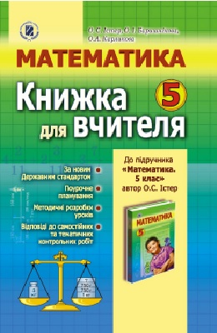
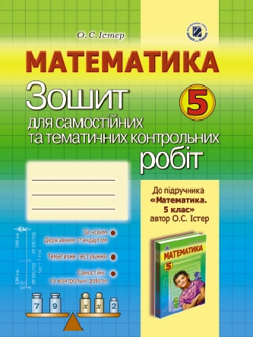
До навчально-методичного комплекту «Матаматика-5» входять
1. Істер О.С. Математика. 5 клас. Підручник для загальноосвітніх шкіл
2. Істер О.С.,Баришнікова О.І.,Карликова О.А. Математика. 5 клас. Книжка для вчителя
3. Істер О.С. Математика. 5 клас. Зошит для самостійних та тематичних контрольних робіт.
Посібники можно придбати у Центрі навчальної та методичної літератури (тел. +38 (044) 3791054)

Slide 17
Математика. 5 клас. Книжка для вчителя
Запропонований посібник містить розробки уроків з математики
Мета даного посібника - практична допомога вчителю в побудові уроку, що відповідає сучасним вимогам та підборі додаткового дидактичного матеріалу . У посібнику запропонована одна з можливих структур кожного уроку, що дозволяє досить ефективно використовувати навчальний час, найбільш повно реалізувати можливості змісту підручника, тим самим досягаючи високої якості математичних знань учнів.
Перед початком кожної теми сформульовано мету її вивчення, основні вимоги до математичної підготовки школярів; запропоновано орієнтовне поурочне планування відповідно до діючої програми з математики.
У запропонованих розробках уроків виділено основні структурні елементи уроку, визначено дидактичну мету. Кожний урок орієнтовано на раціональне поєднання усних і письмових видів робіт, як при вивченні теорії, так і при розв’язуванні задач.

Slide 18
Математика. 5 клас. Зошит для самостійних та тематичних контрольних робіт.
Посібник містить 18 самостійних та 10 тематичних контрольних робіт, усі в чотирьох варіантах
Формат самостійних і контрольних робіт дозволить учням поступово готуватися до державної підсумкової атестації та зовнішнього незалежного оцінювання. У посібник включено тестові завдання як закритої форми (з вибором однієї правильної відповіді), так і відкритої форми (на заповнення пропусків; з короткою відповіддю або з повним розв’язанням). Зокрема, завдання № 1 у самостійних та №№ 1–4 у тематичних контрольних роботах є завданнями закритої форми. Усі інші завдання є завданнями відкритої форми.
У зошиті передбачено місце для виконання письмових обчислень у завданнях з короткою відповіддю та для запису процесу розв’язування у завданнях з повним розв’язанням. За потреби учень може додатково використовувати чернетку. Перевірка учнівських записів вчителем у завданнях з короткою відповіддю не є обов’язковою.

Slide 19
Усі посібники, які входять до складу НМК можно придбати у Центрі навчальної та методичної літератури
(тел. +38 (044) 3791054)

Slide 20
Дякую за увагу !!!!!
З повагою Олександр Істер
ister69@gmail.com

